Slide 1
2. PLES PISANJA – POČETNO PISANJE I ČITANJE
Ples pisanja je metoda pisanja namijenjena djeci predškolske dobi od 3. godine na dalje, a zasniva se na vezi djetetovih emocija i prirodnih pokreta.
Djeca kroz Ples pisanja usvajaju pokrete potrebne za pisanje na prirodan i zabavan način (uz priče, glazbu…)

Slide 2
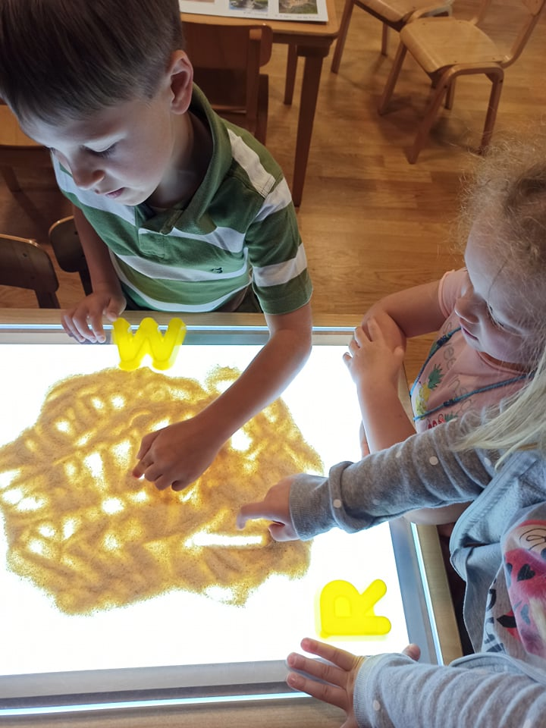
Pisati se može i bez papira i olovke ☺

